Slide 1
স্বাগতম

Slide 2
পরিচিতি
কাজী দাউদুল ইসলাম
সহকারি শিক্ষক
জগন্নাথপুর সরকারি প্রাথমিক বিদ্যালয়
আদর্শ সদর, কুমিল্লা।

Slide 3
পাঠ পরিচিতি
শ্রেণি-তৃতীয়
বিষয়-প্রাথমিক বিজ্ঞান
অধ্যায়-8 ( স্বাস্থ্যবিধি)
সময়-৩৫মিনিট
তারিখ- /0৫/2018 খ্রি:

Slide 4
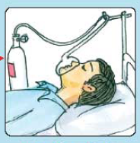
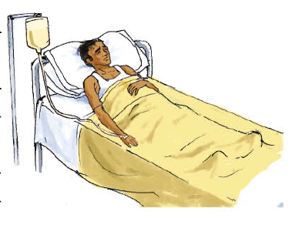
ছবিতে আমরা কী দেখতে পাচ্ছি?
বেঁচে থাকার জন্য আমাদের কি প্রয়োজন?
আমরা কি ভাবে সুস্থ থাকতে পারি?

Slide 5
পাঠ ঘোষণাঃ
শিরোনামঃ স্বাস্থ্যবিধি
পাঠ্যাংশঃ স্বাস্থ্য এবং রোগ
পৃষ্ঠাঃ ৫৩-৫৪

Slide 6
শিখনফল
৯.১.১ কয়েকটি সাধারণ রোগের নাম বলতে পারবে।
৯.১.২ বিভিন্ন রোগে আক্রান্ত হওয়ার কারণ ব্যাখ্যা করতে পারবে।
৯.২.১ নিয়মিত খাদ্য গ্রহণ,কাজ,বিশ্রাম,ঘুম ইত্যাদির প্রয়োজনীয়তা সম্পর্কে বলতে পারবে।
৯.২.২ স্বাস্থ্য ভাল রাখার জন্য বিভিন্ন নিয়ম মেনে চলতে হয় তা বলতে পারবে।

Slide 7
আজকের পাঠ
স্বাস্থ্য এবং রোগ

Slide 8
স্বাস্থ্য কী?
শারীরিক ,মানসিক ও সামাজিক ভাবে সুস্থ থাকা

Slide 9
আমরা কীভাবে অসুস্থ হই?
আমাদের চারপাশে অদৃশ্যমান অসংখ্য জীবাণু ছড়িয়ে আছে।
এদের মধ্যে কোন কোন জীবাণু রোগ সৃষ্টি করে।
যখন জীবাণু আমাদের শরীরে প্রবেশ করে তখন আমরা অসুস্থ হই।

Slide 10
আমরা কী কী রোগে আক্রান্ত হই?
সর্দি
জ্বর
ডায়রিয়া,আমাশয়
টাইফয়েড
বসন্ত
কলেরা
যক্ষা

Slide 11
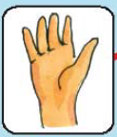
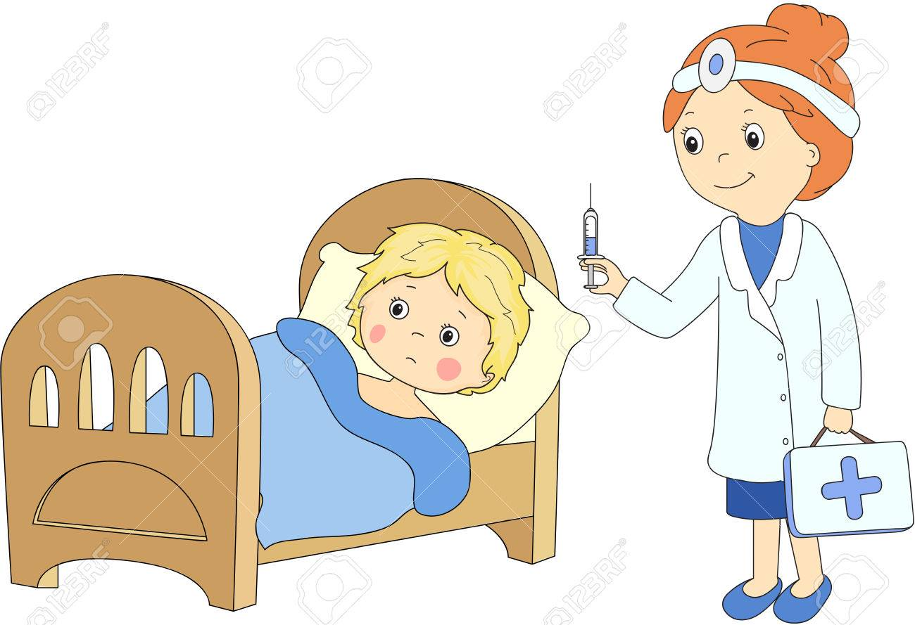
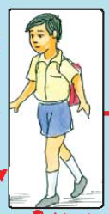
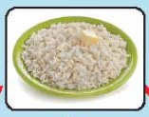
কীভাবে রোগ ছড়ায়?

Slide 12
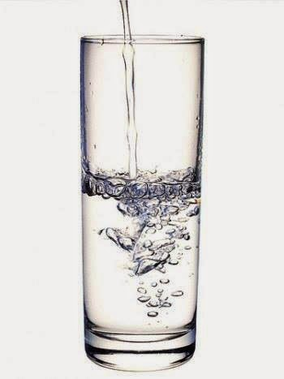
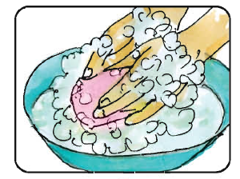
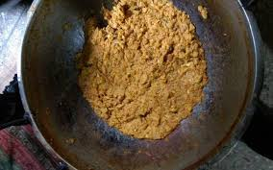
যে সব কারণে রোগ হয়
দূষিত পানি পান করলে
খাবার আগে হাত পানি ও সাবান দিয়ে না ধুলে
পচা ও বাসি খাবার খেলে

Slide 13
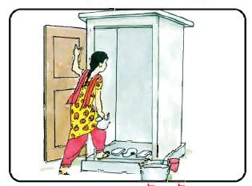
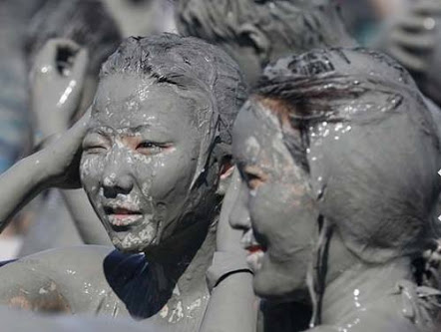
যে সব কারণে রোগ হয়
মলমূত্র ত্যাগের পর দুই হাত ভাল করে পানি ও সাবান দিয়ে না ধুলে
ময়লা হাতে চোখ ঘষলে বা অপরিষ্কার হাত মুখে দিলে
শরীর পরিষ্কার পরিছন্ন
না রাখলে

Slide 14
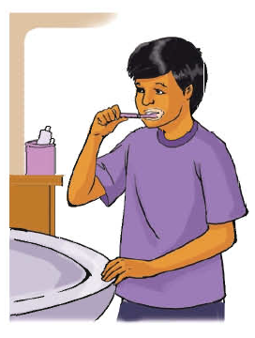
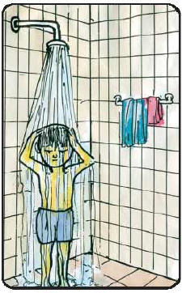
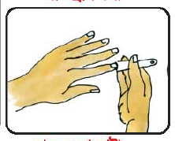
আমরা কীভাবে দেহ সুস্থ রাখতে পারি?
প্রতিদিন শরীর পরিষ্কার পরিছন্ন রাখা
খাবার পূর্বে ও পরে এবং ল্যাট্রিন ব্যবহারের পর হাত ধোয়া

Slide 15
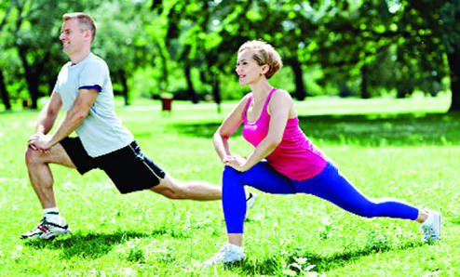
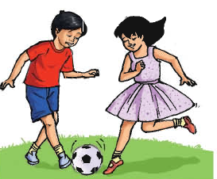
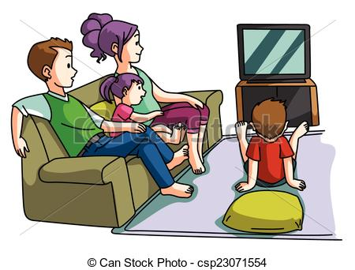
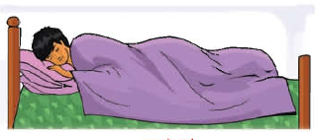
আমরা কীভাবে দেহ সুস্থ রাখতে পারি?
শারীরিক কসরত
পর্যাপ্ত পরিমাণে বিশ্রাম

Slide 16
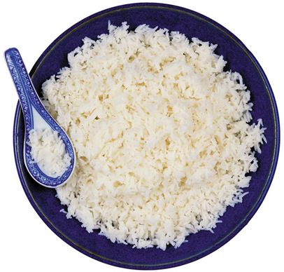
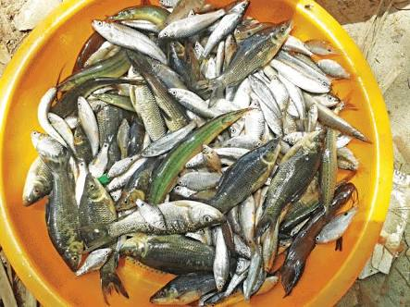
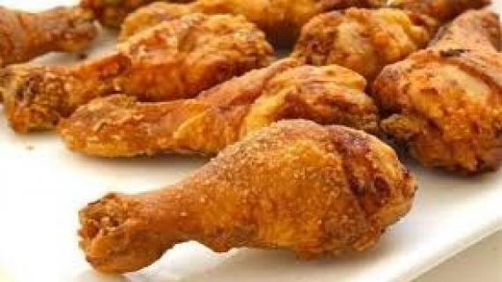
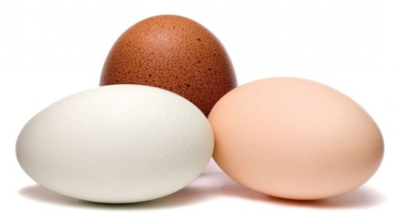
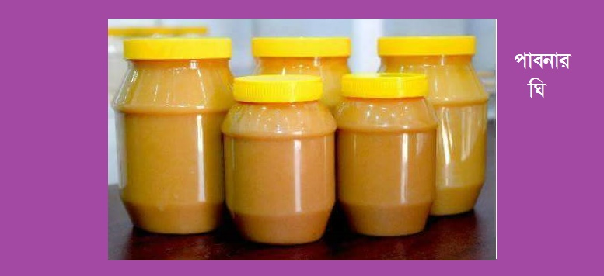
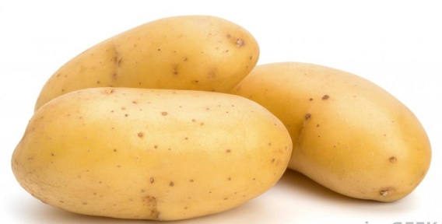
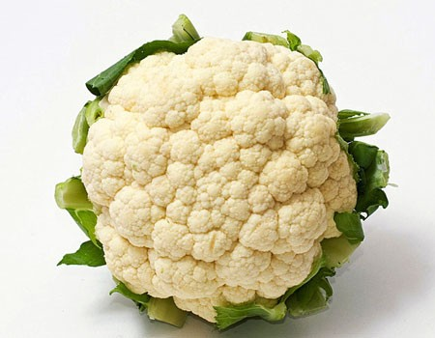
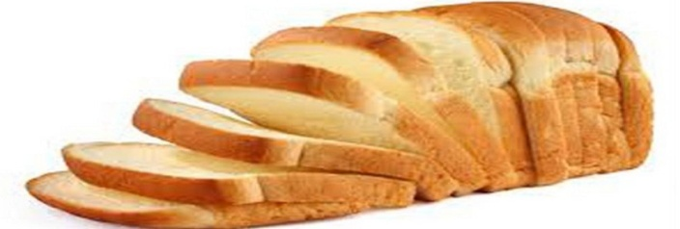
আমরা কীভাবে দেহ সুস্থ রাখতে পারি?
ভাত
মাছ
মাংস
দুধ
ডিম
ঘি
আলু
ফুলকপি
পাউরুটি
সুষম খাদ্য গ্রহণ

Slide 17
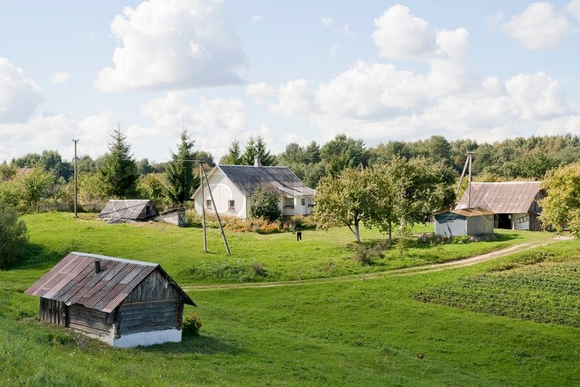
আমরা কীভাবে দেহ সুস্থ রাখতে পারি?
পরিবেশ পরিছন্ন রাখা

Slide 18
আমরা কীভাবে দেহ সুস্থ রাখতে পারি?
প্রতিদিন শরীর পরিষ্কার পরিছন্ন রাখা
খাবার পূর্বে ও পরে হাত ধোয়া
পর্যাপ্ত পরিমাণে ঘুমানো
পরিমিত ব্যায়াম
পর্যাপ্ত পরিমাণে বিশ্রাম
সুষম খাদ্য গ্রহণ
পরিবেশ পরিছন্ন রাখা

Slide 19
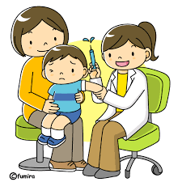
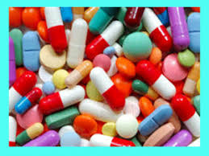
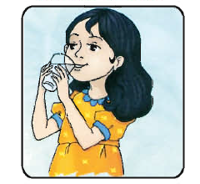
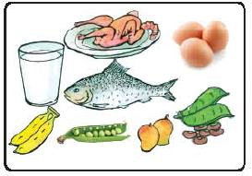
কীভাবে রোগ নিরাময় করা যায়
ডাক্তারের সাথে পরামর্শ করা / ডাক্তার দেখানো
ঔষধ খাওয়া
নিরাপদ পানি পান করা
পুষ্টিকর খাবার খেতে হবে

Slide 20
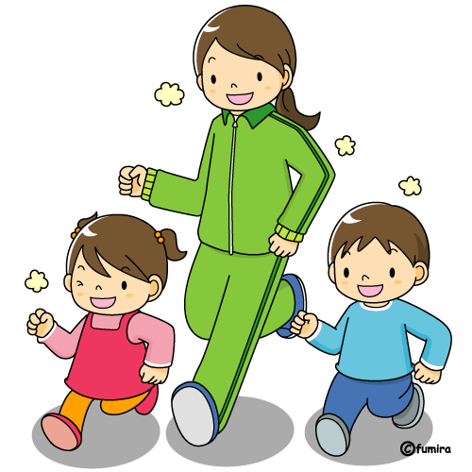
কীভাবে রোগ নিরাময় করা যায়
পর্যাপ্ত পরিমাণে বিশ্রাম
ব্যায়াম ও খেলাধুলা করা

Slide 21
দলীয় কাজ
ক দল
খ দল
আমরা কী কী কারণে অসুস্থ হই তার কয়েকটি কারণ লিখ
আমাদের দেহ সুস্থ রাখার কয়েকটি উপায়ের উদাহরণ দাও

Slide 22
বাড়ীর কাজ
কীভাবে রোগ নিরাময় করা যায়?

Slide 23
ধন্যবাদ

